Slide 1
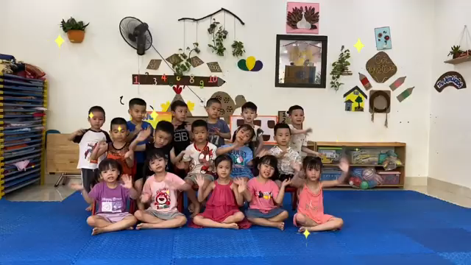
UBND XÃ XUÂN HÒA TRƯỜNG MN SỐ 1 XUÂN HÒA
Lĩnh vực phát triển ngôn ngữ
Hoạt động: Làm quen văn học
Đề tài: Dạy trẻ đọc thuộc thơ: Miệng xinh
Độ tuổi: 3-4 tuổi
Thời gian: 15-20 phút
Người thực hiện: Triệu Thị Viên

Slide 2
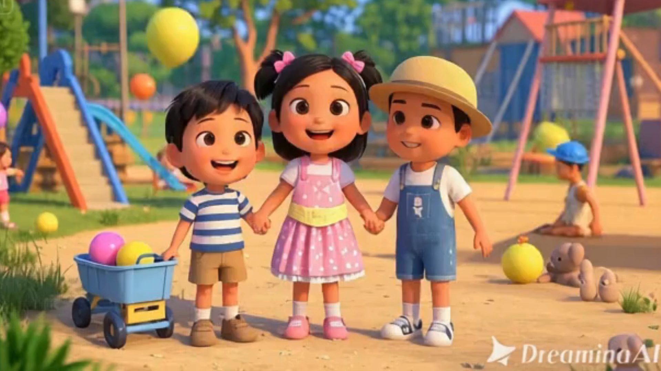

Slide 3
ĐÀM THOẠI, TRÍCH DẪN

Slide 4
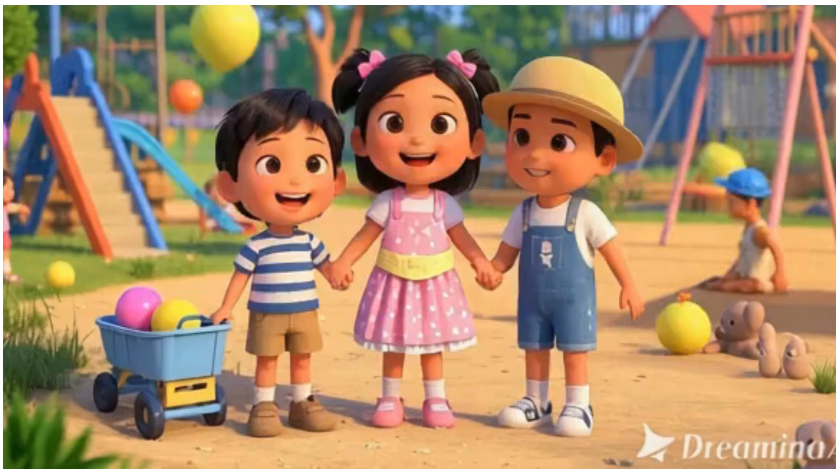

Slide 5
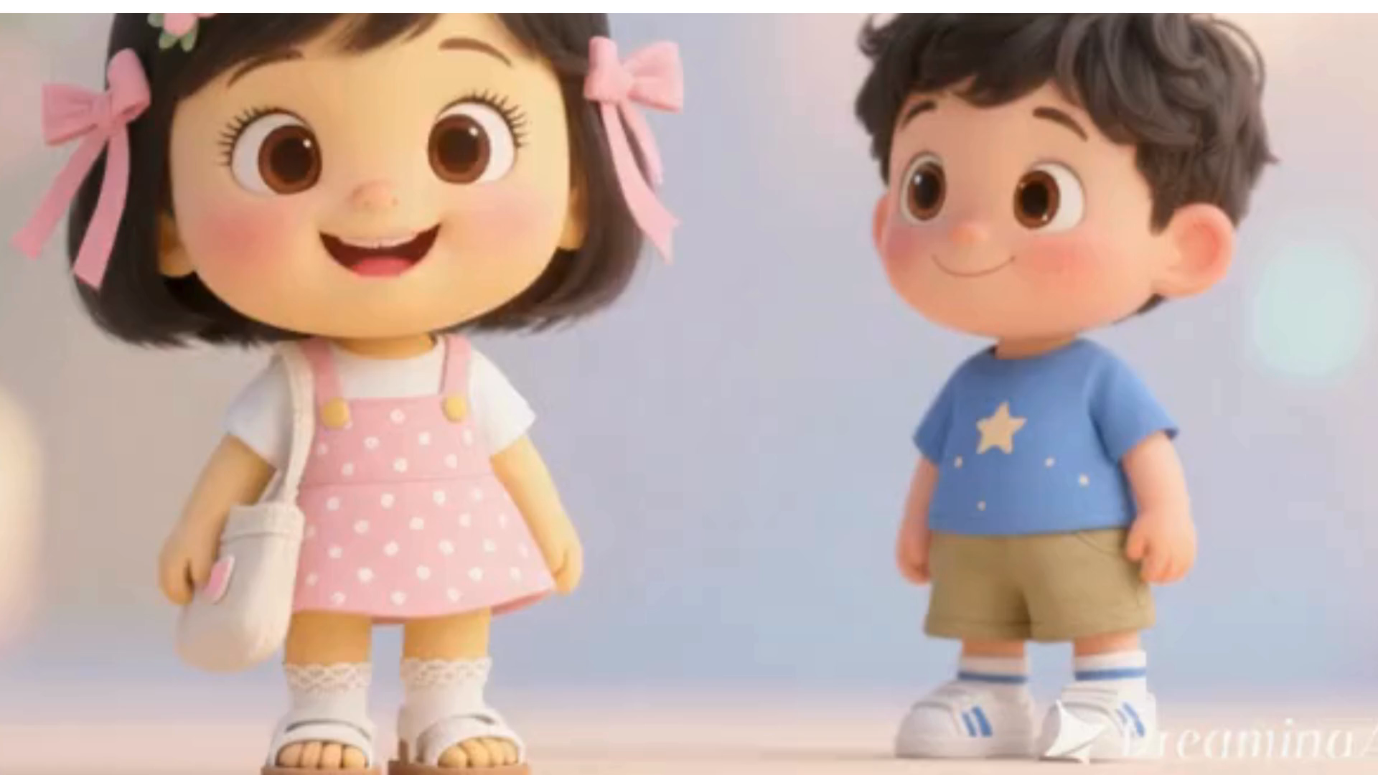

Slide 6
DẠY TRẺ ĐỌC THƠ

